Slide 1

astpageLastpage Project Project
통합 구현
빅데이터UI양성과정
손보금
박준형
심예진

Slide 2
INDEX 및 CONTENTS
Build.gradle 의존 주입------------------------------------------------------------------------------------ 2p 박준형
DataSourceConfig, TxConfig 구현----------------------------------------------------------------------- 3p 박준형
MemoController 구현------------------------------------------------------------------------------------- 4p – 6p 손보금
MemoService MemoServiceImpl 구현------------------------------------------------------------------- 7p – 11p 심예진
DB Memo테이블, MemoDto 구현------------------------------------------------------------------------ 12p – 13p 손보금
MemoRespository 구현----------------------------------------------------------------------------------- 14p 심예진
GlobalException 구현------------------------------------------------------------------------------------- 15p 박준형
코드 동작 확인 ( Console, DB 저장 확인, Web의 View 확인)-------------------------------------------- 손보금
1

Slide 3
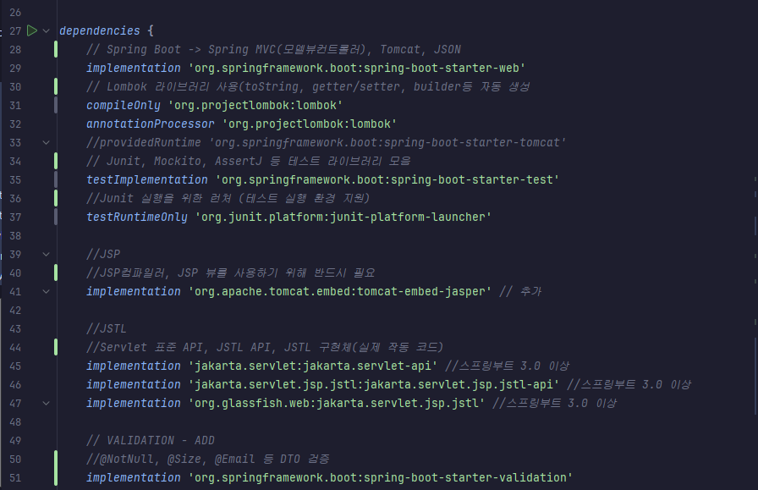
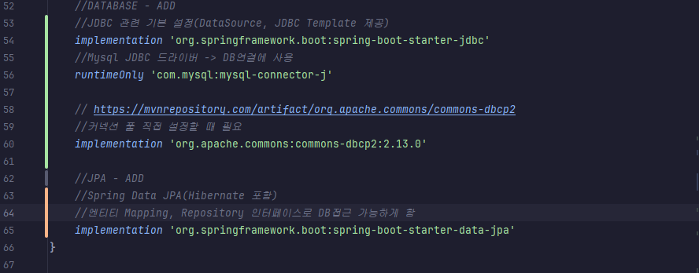
1. build.gradle 의존 주입
2

Slide 4
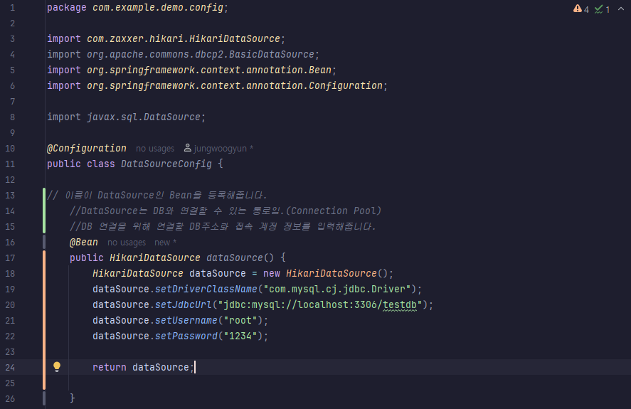
2. DataSourceConfig, TxConfig 구현
2

Slide 5
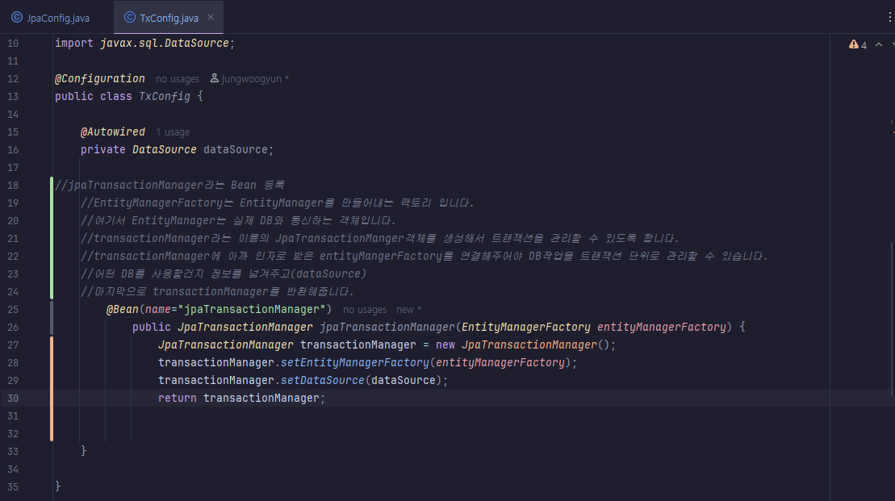
2. DataSourceConfig, TxConfig 구현
2

Slide 6
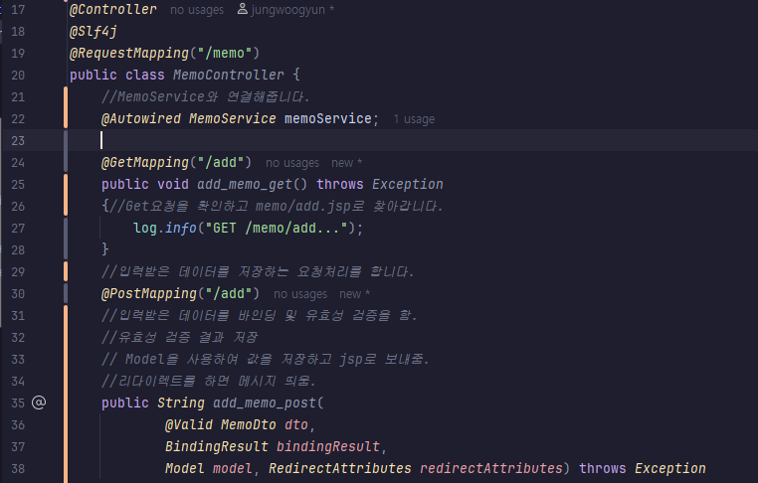
3. MemoController 구현
2

Slide 7
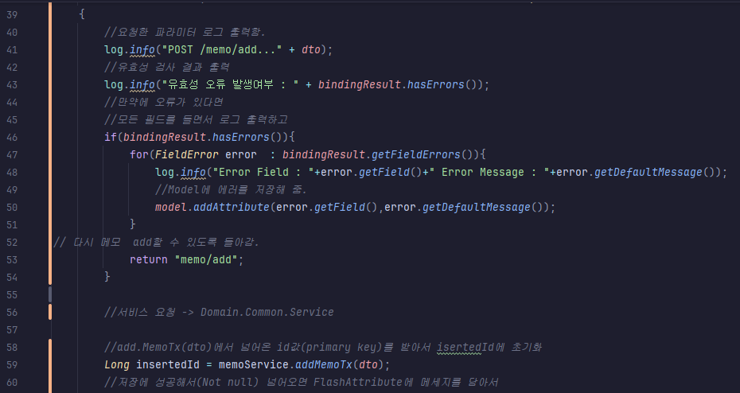
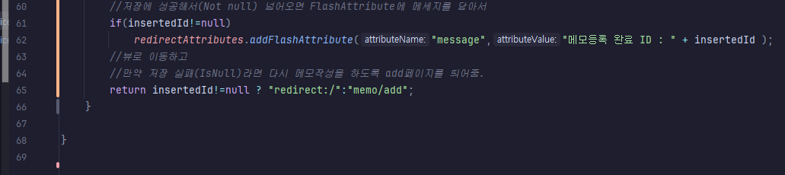
3. MemoController 구현
2

Slide 8
4. MemoService MemoServiceImp 구현
2

Slide 9
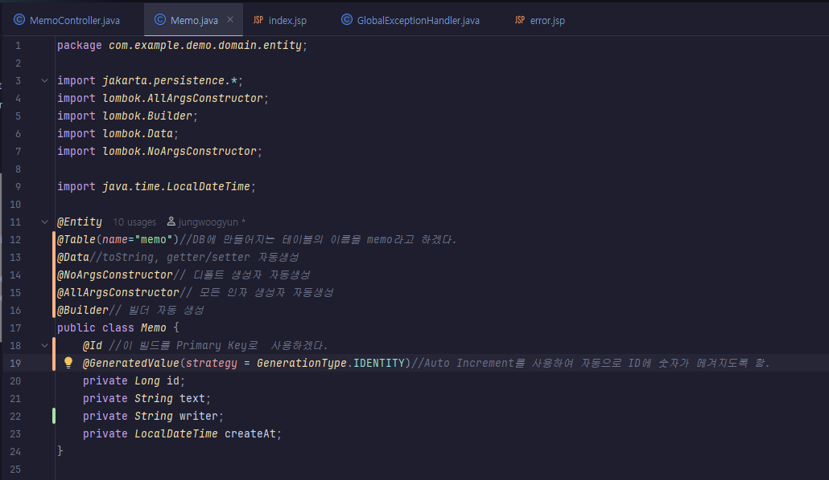
5. DB Memo테이블, MemoDto 구현
2

Slide 10
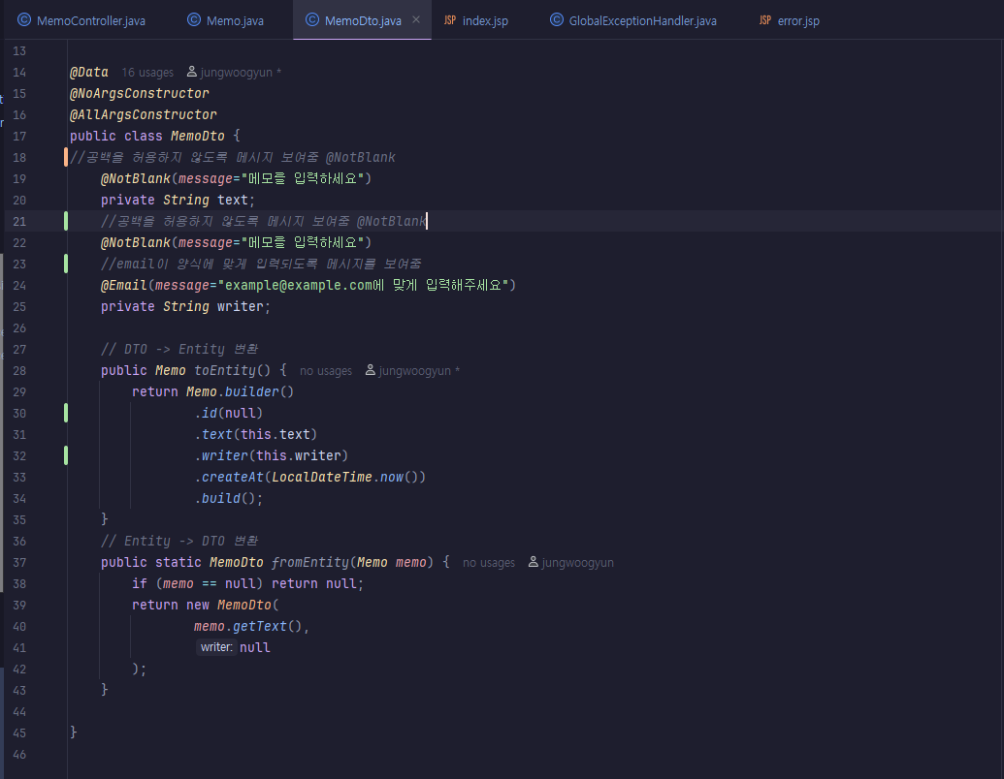
5. DB Memo테이블, MemoDto 구현
2

Slide 11
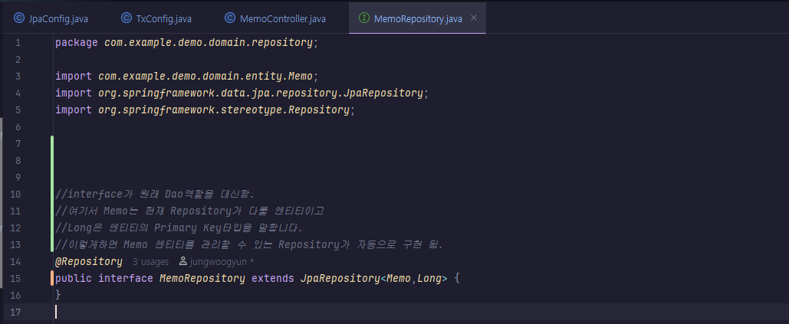
6. MemoRespository 구현
2

Slide 12
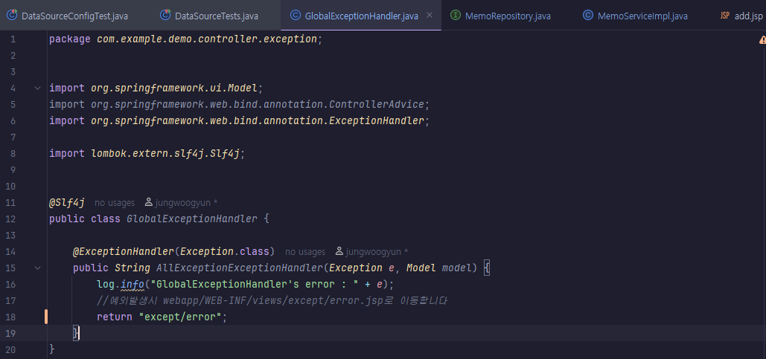
7. GlobalException 구현
2

Slide 13
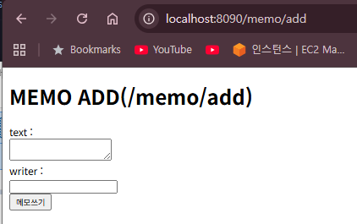
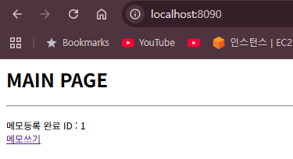
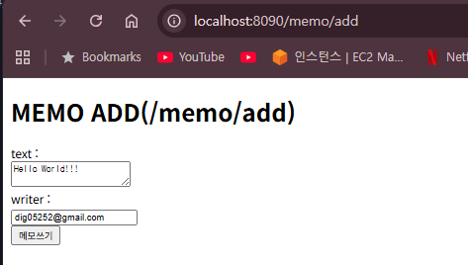
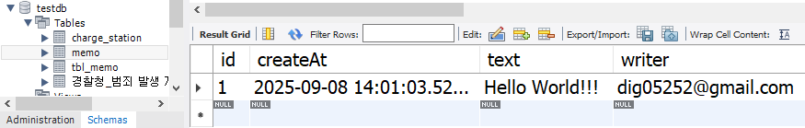
8. 코드 동작 확인 (Console, DB 저장 확인, Web의 View 확인)
Text와 writer를 적절이 입력
메모등록이 완료된 view페이지를 띄움.
DB에서 입력된 내용이 저장되었는지 확인!!!
2

Slide 14
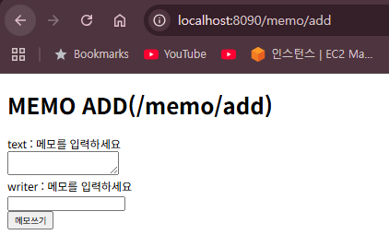
8. 코드 동작 확인 (Console, DB 저장 확인, Web의 View 확인)
아무것도 작성하지 않은 채 메모를 씀.
Web view에서 “메모를 입력하세요＂라는 오류메시지 띄움.
유효성 검사에 걸림(true값)
Console창에서 확인!!!
2

Slide 15
astpageLastpage Project Project
감사합니다
빅데이터UI양성과정
손보금
박준형
심예진

